Slide 1
Assignment
题目大意：
把M个位置分配给尽可能多的人，对于 1 <= i <= 10, Ai个人的位置
编号必须是i的倍数。
解法：
灵感来自不久前atcoder的一道题，做过的应该可以秒杀这道题？
建立二分图匹配的模型，左边是人，右边是座位。设X是左边点
的一个子集，H（X）是右边与X关联的点的集合，根据霍尔定理 ,
每个人都能入座的充要条件是：
对任意非空集合X，要有|H(X)|>= |X|。
设N为总人数，容易证明答案就是 N - max(|X| - |H(X)|)

Slide 2
简要证明： 考虑在右边增加max(|X| - |H(X)|)个点，把它们和左边的所有点都连边。 那么根据霍尔定理，新的图可以让左边的所有点都被覆盖。说明至少可以让N - max(|X| - |H(X)|)个人入座。
考虑让max(|X| - |H(X)|)取到最大值的集合X是 S. 显然如果就考虑这些人，都会有 max(|X| - |H(X)|)没位置坐。 因此答案不会超过N - max(|X| - |H(X)|)。
所以答案就是N - max(|X| - |H(X)|)。
所以只要枚举X，利用容斥原理计算出max(|X| - |H(X)|)就行了。
而且如果要|X| - |H(X)|最大，肯定是把某一类的人全部取过来更优。
时间复杂度O(3¹⁰)。 注意case数较多，要预处理最小公倍数，否则复杂度多个log会超时。 还有注意总人数之和可能会超出int的范围。

Slide 3
网络流做法：
M比较大，但是1-10的最小公倍数只有2520.
可以把1-M的座位 划分成2520个等价类，编号相差2520*k的座位完全是等价的。
建模：
左边10个点，右边2520个点，存在倍数关系就连边。
源点到左边的点的容量是Ai。
右边的点x到汇点的容量是 [M/2520] + [M % 2520 <= x]

Slide 4
Permutation
首先，一个合法的构造，一定是开头是1，结尾是N，因为如果中间出现1或者N的话，一定会有重复。 然后我就觉得所有的合数都是不行的，因为任何的合数都可以拆成p×q，但是有的合数，只能拆成两个相同的数乘起来，比如4=2×2、9=3×3，但是对于9来说，6中也存在3，所以9还是不合法，于是合数中只有4需要特判，之后都不成立。 然后我们观察(i+1)×inv[i这个式子。 因为 (i+1)×inv[i]=(j+1)×inv[j] i×j×(i+1)×inv[i]=i×j×(j+1)×inv[j] j×(i+1)=i×(j+1) 上面的式子只有i=j时才成立。 于是(i+1)×inv[i]就会形成一个2到N−1的排列，这么构造就可以了。

Slide 5
King’s game
序列：m*n的数字矩阵的m*n个元素的排列方式有(m*n)!种；指定一种排列规则后，m*n的数字矩阵可以得到一个对应的序列（序列中包含有元素0）； 以下的讨论中的提到的序列都假定遵循某同一种排列规则，但不局限于任何特定的排列规则； 引理1：交换序列的任意两元素，序列的逆序数的奇偶性必定发生改变； 这是教科书上的定理，不再赘述； 从定理1，交换1次改变奇偶性，再交换再次改变奇偶性，所以连续交换2次，序列的逆序数的奇偶性必定保持不变；所以有 推论1：对序列进行偶数次的交换，序列的逆序数的奇偶性保持不变； 推论2： "对于任意的m*n的数字矩阵，经过任意k次合法移动后，若0回到原来的位置，那么序列的逆序对的奇偶性保持不变" 1）由于每次合法移动都是跟0进行的，总的移动次数 ==0的移动次数总计； 2）对于数0，由于其位置保持不变，那么必定需要经过偶数次的左右移动，以及偶数次的上下移动; 由推论1， 所以推论2得证； 这样就完成了 "移动A 使得 A的最后一行与B'的最后一行的元素与位置完全相同" 记 A的前m-1行组成的子矩阵为A',B'的前m-1行组成的子矩阵为新B'

Slide 6
推论3： "对于任意的m*n的数字矩阵，假设经过多次合法移动后，交换了两非0元素的位置，且其他元素的位置保持不变，那么必定需要经过与0偶数次的左右交换，以及偶数次的上下交换"； 由于交换前后0的位置保持不变，由推论2，推论3得证； 然而从引理1：交换序列的任意两元素，序列的逆序数的奇偶性必定发生改变； 这与推论3是相互矛盾的，所以推论3的假设是不存在的； 推论4： "对于任意的m*n的数字矩阵，无法经过任意次的合法移动，使得：交换了两非0元素的位置，且其他元素的位置保持不变"； 即：若A与B只有两非0元素的位置不一致，其他的（包含0）元素的位置是相同的，那么A不能通过合法移动转化成B;

Slide 7
下面来讨论一个具体的移动策略； 对于任意的m*n的矩阵，不妨假设行m>=列n； 假设源状态矩阵为A,目标状态矩阵为B; 1) 总能将目标状态B的0移动到左上角的位置； 将新的目标状态记为B',由于每步移动都是可逆的，所以从B可以移动到B',那么必定也可以从B'移动到B; 因此，A能否移动到B 等价于 A能否移动到B'; 2) 若m>n,那么总可以移动A 使得 A的最后一行与B'的最后一行的元素与位置完全相同； 假设B'的最后一行的元素从左到右依次为B'[1..n]; a) 对于A中的B'[1],总可以将该元素先移动到目标位置的上方；然后依次移动使得其下方目标位置为0;再交换 B'[1]与 0，即可将A中的B'[1]移动到目标位置; b) 假设A的最后一行的前i个元素已放置完毕，那么对于第i+1 <n个元素，总可以用与a)同样的方法，将A中的B'[i+1]移动到目标位置; c) 对于A中的B'[n]，先将其移动到A的倒数第2行的倒数第2列，然后将0移动到A中的B'[1]的 上方，再将B'[1..n-1]各顺时针移动一个位置；将B'[n] 下移，然后再将B'[1..n]各逆时针移动一个位置；

Slide 8
那么循环执行 2) 直到 A'的行数与列数相同； 3) 若A'的行数与列数相同,那么总可以移动A' 使得 A'的最后一行与最后一列与B'的最后一行与的元素与位置完全相同； 略，方法类似与2)； 那么循环执行 3),直到 A'的行数与列数都为2； 4) 对于2*2的矩阵A' 与B',设 B'中的0的对角位置的元素为c,那么总可以按照顺（或者逆）时针移动A'，c移动到正确的位置，然后移动0到正确位置； 那么可以得到两个不同的状态； A) 若 A'的另两位置的元素与B'的对应位置的元素一模一样，即 A'==B'，记此情况的A'为B1(B1==A'==B')； 由移动的可逆性， 那么源状态矩阵A必定可以移动到目标状态矩阵B； B) 若 A'的另两位置的元素与B'的对应位置的元素不一样，即 该两位置的元素是颠倒的,记此情况的A'为B2； 由于B1与B2相比，除两位置的元素的位置互换外，其他元素的位置一致； 由推论4，可以得到 B1与B2是不能相互转化的；

Slide 9
所以有 推论5: 对于任意的特定的目标状态B,所有的源状态A可以分成不相交的两类，一类可以转化成B1（即A可以转化成B）,一类可以转化成B2(即A不可以转化成B)； 将源状态A中的0移动到左上角，得到新的A',那么A'与B'的0的位置是相同的； 对于A'，必定要么可以转换到B1,要么可以转换到B2; 但A',B1,B2其0的位置是相同的，由推论2：其序列的逆序对的奇偶性保持不变； 又B1,B2的 逆序对的奇偶性是不同; 所以有最终的结论： 对源状态A与目标状态B进行规范化，使得两矩阵的元素0的位置相同；记为新的源状态A'与目标状态B'; 若A'与B'的逆序对的奇偶性相同（即A'与B1的逆序对的奇偶性相同），则A'必定可能转化为B',即A可以转化到B; 若A'与B'的逆序对的奇偶性不同（即A'与B2的逆序对的奇偶性相同），则A'必定不可能转化为B',即A不可以转化到B;

Slide 10
The Marker
By Johann

Slide 11

大意&来源
求树上最长单调上升序列
Codeforces 490F
原题时间复杂度$O(n^{2})$即可
于是出成了$O(n\log_{2}n)$
好像有点毒瘤

Slide 12
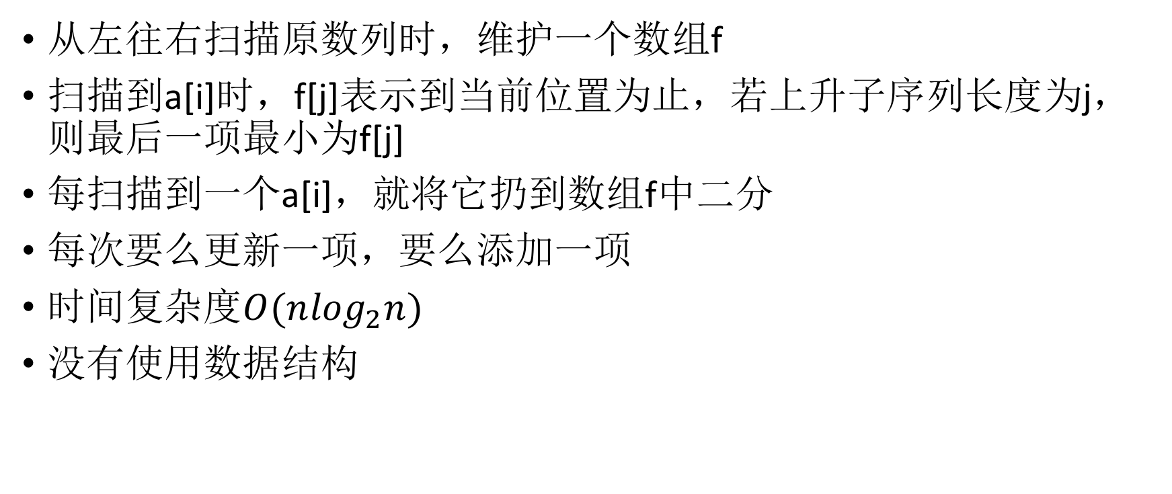
一个做最长上升子序列的方法
从左往右扫描原数列时，维护一个数组f
扫描到a[i]时，f[j]表示到当前位置为止，若上升子序列长度为j，则最后一项最小为f[j]
每扫描到一个a[i]，就将它扔到数组f中二分
每次要么更新一项，要么添加一项
时间复杂度$O(n\log_{2}n)$
没有使用数据结构

Slide 13
移花接木
树上的情形显然不能再用权值线段树的做法
对每一个节点x维护两个数组，dec和inc
inc[i]表示从子树x的任意一个叶结点开始到x的路径中，若上升子序列长度为i，则第i项最小为inc[i]
dec[i]表示从子树x的任意一个叶结点开始到x的路径中，若下降子序列长度为i，则第i项最大为dec[i]
为什么多一个dec数组？
考虑如何更新答案！

Slide 14
更新答案
在处理节点x时有两种情况
x在答案中
选取两棵不同的子树，将x放入一个的inc数组和另一个的dec数组进行二分，将两段拼接
x不在答案中
选取两棵不同的子树，枚举其中一个的inc(dec)数组中的每一个值，放入另一棵子树的dec(inc)数组二分，结合这个值的位置将两段拼接
枚举两棵子树效率太低？
从左向右合并子树,枚举值时选取size较小的一边

Slide 15
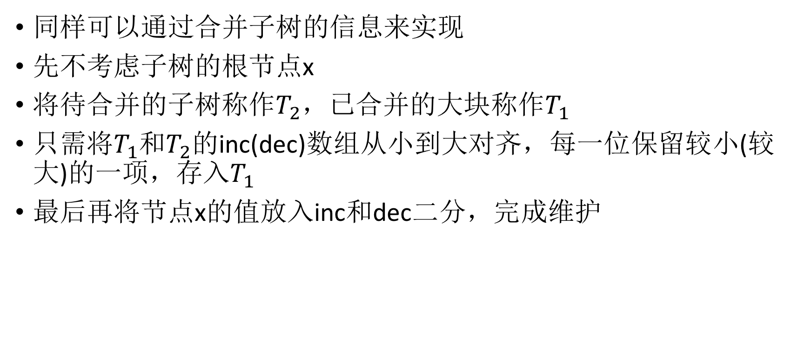
维护两个重要的数组
同样可以通过合并子树的信息来实现
先不考虑子树的根节点x
将待合并的子树称作$T_{2}$，已合并的大块称作$T_{1}$
只需将$T_{1}$和$T_{2}$的inc(dec)数组从小到大对齐，每一位保留较小(较大)的一项，存入$T_{1}$
最后再将节点x的值放入inc和dec二分，完成维护

Slide 16
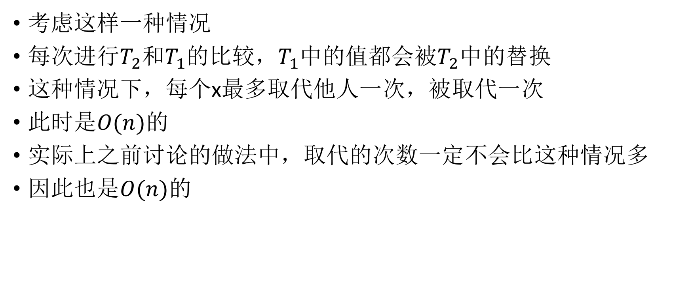
维护数组的时间复杂度
考虑这样一种情况
每次进行$T_{2}$和$T_{1}$的比较，$T_{1}$中的值都会被$T_{2}$中的替换
这种情况下，每个x最多取代他人一次，被取代一次
此时是$O(n)$的
实际上之前讨论的做法中，取代的次数一定不会比这种情况多
因此也是$O(n)$的

Slide 17
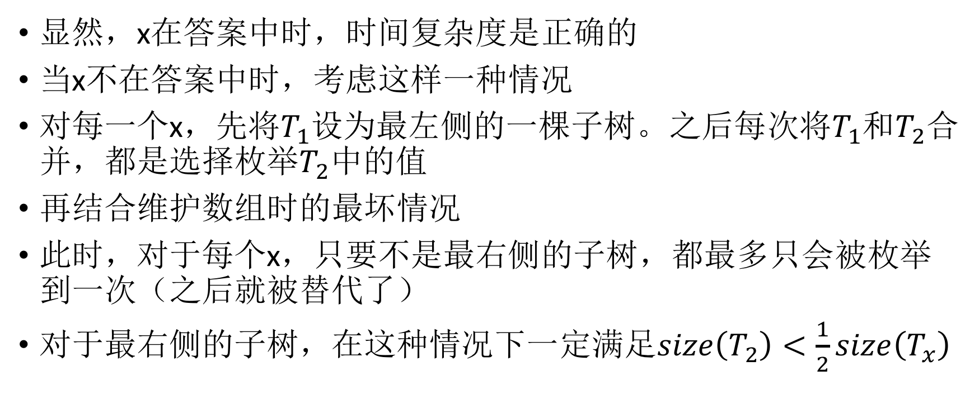
更新答案的时间复杂度
显然，x在答案中时，时间复杂度是正确的
当x不在答案中时，考虑这样一种情况
对每一个x，先将$T_{1}$设为最左侧的一棵子树。之后每次将$T_{1}$和$T_{2}$合并，都是选择枚举$T_{2}$中的值
再结合维护数组时的最坏情况
此时，对于每个x，只要不是最右侧的子树，都最多只会被枚举到一次（之后就被替代了）
对于最右侧的子树，在这种情况下一定满足$size\left(T_{2}\right)<\frac{1}{2}size\left(T_{x}\right)$

Slide 18
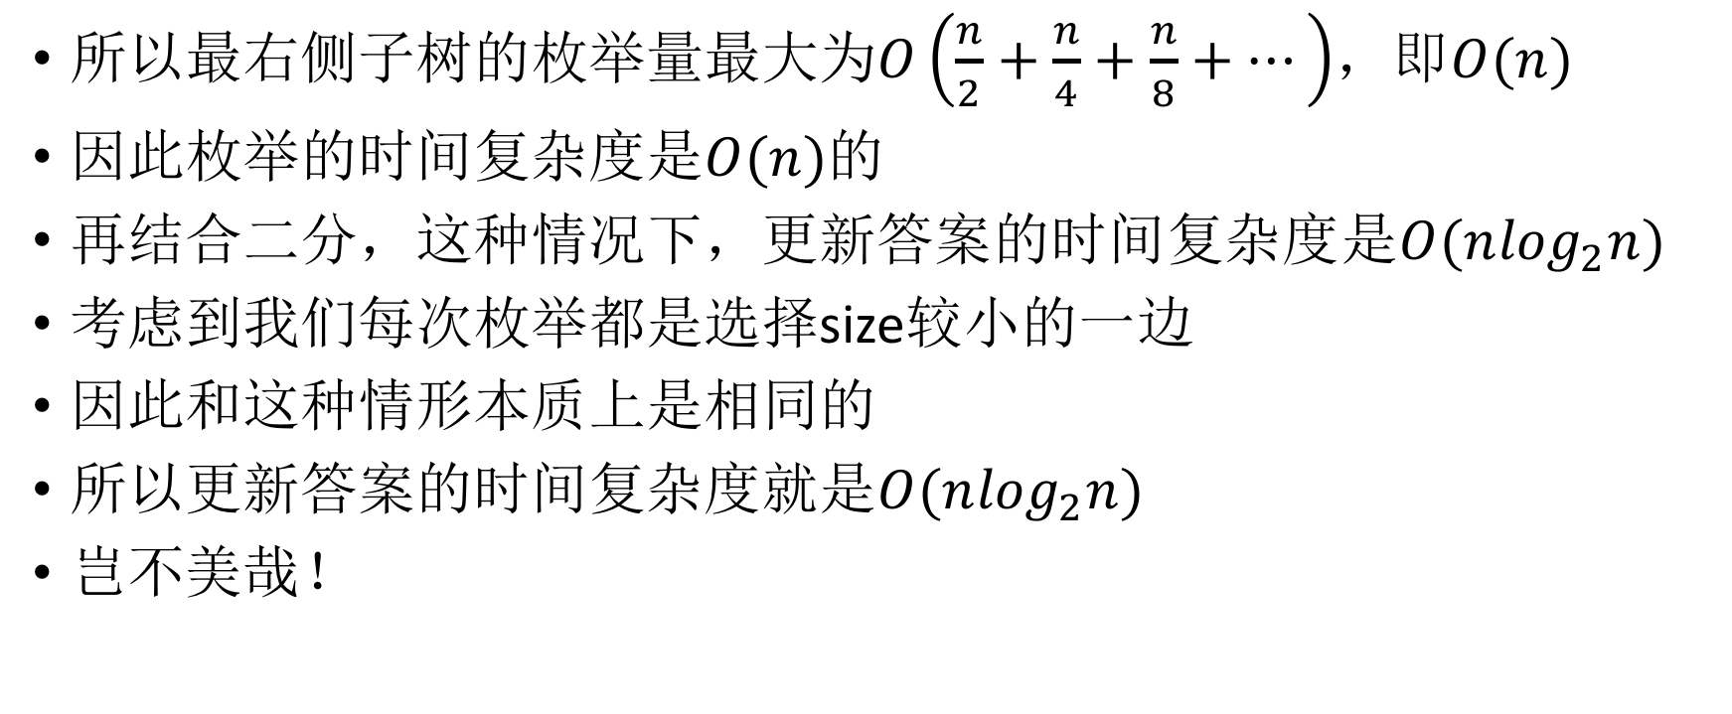
更新答案的时间复杂度
所以最右侧子树的枚举量最大为$O\left(\frac{n}{2}+\frac{n}{4}+\frac{n}{8}+…\right)$，即$O(n)$
因此枚举的时间复杂度是$O(n)$的
再结合二分，这种情况下，更新答案的时间复杂度是$O(n\log_{2}n)$
考虑到我们每次枚举都是选择size较小的一边
因此和这种情形本质上是相同的
所以更新答案的时间复杂度就是$O(n\log_{2}n)$
岂不美哉！

Slide 19
Thanks

